Slide 1
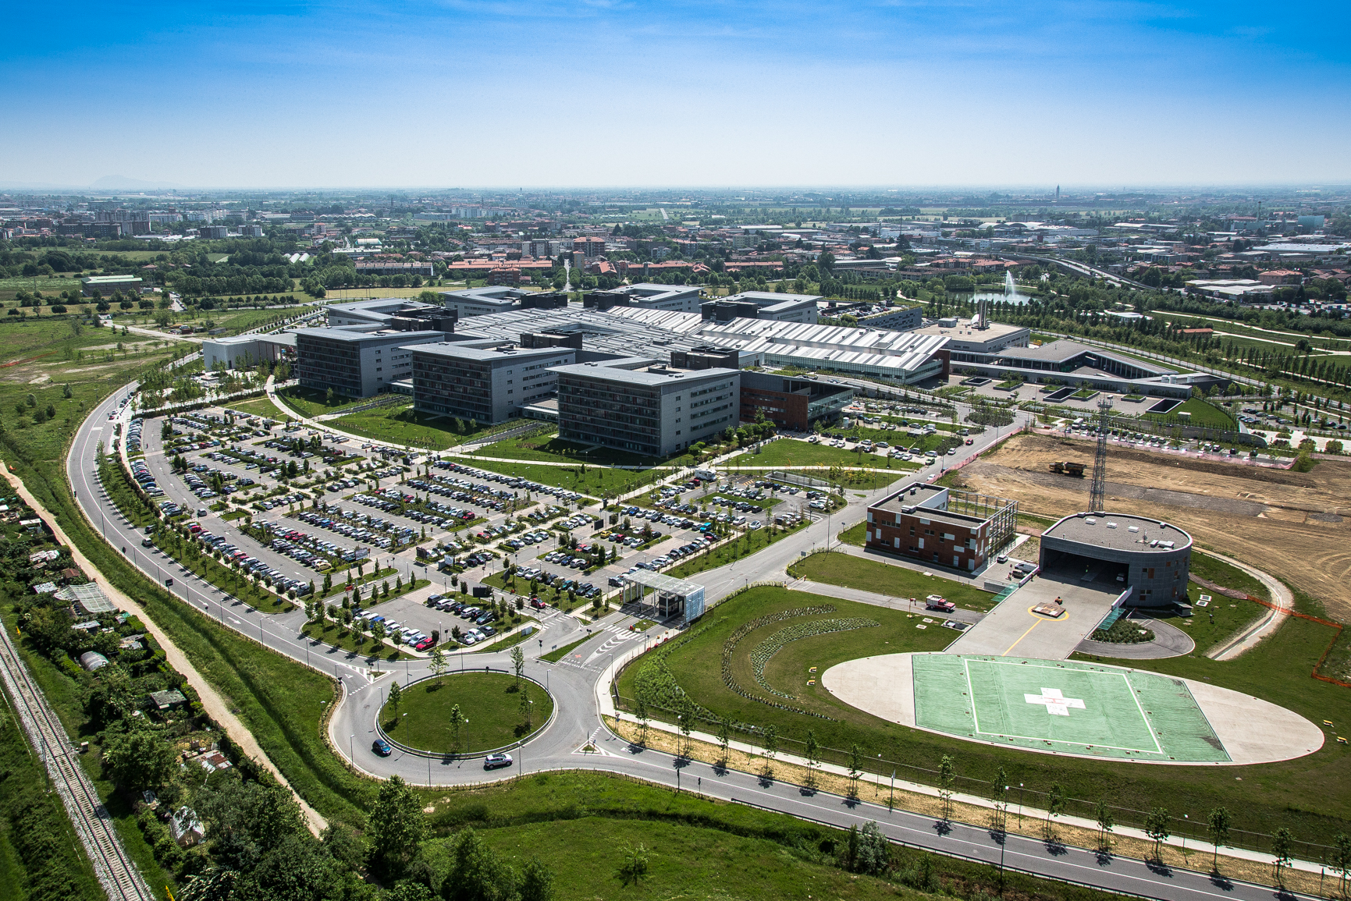

SC PSICOLOGIA
ATTIVITA’ IN FAVORE DEI MINORI
www.asst-pg23.it

Slide 2
PERCEZIONE DEL CONTESTO
SC PSICOLOGIA
Afferenza alla
Direzione Sociosanitaria

Slide 3

Dipartimento di Salute Mentale e delle Dipendenze SMD
PERCEZIONE DEL CONTESTO
PSICHIATRIA
(SPDC CPS Ambulatorio Matteo Rota..)
NPI
PSICOLOGIA
SERD
AREA DISABILITA’ ADULTO

Slide 4
SC PSICOLOGIA
PERCEZIONE DEL CONTESTO
POLO OSPEDALIERO
Centro Bambino Famiglia
PSICOLOGIA TERRITORIALE
PSICOLOGI CASA DI COMUNITA’
PSICOLOGI CONSULTORIO

Slide 5
PERCEZIONE DEL CONTESTO
Offerta psicologica
PRIMO LIVELLO
SECONDO LIVELLO

Slide 6
PRIMO LIVELLO
PERCEZIONE DEL CONTESTO
Promozione della salute
Intervento precoce e di prossimità
Progetti co-costruiti con gli stakeholders a partire da una lettura condivisa del territorio
Filtro e orientamento e accompagnamento al secondo livello

Slide 7
SECONDO LIVELLO
PERCEZIONE DEL CONTESTO
Intervento su specificità

Slide 8
PERCEZIONE DEL CONTESTO
Primo livello di intervento psicologico
SC Psicologia
ASST Papa Giovanni XXII

Slide 9
PRIMO LIVELLO
PERCEZIONE DEL CONTESTO
PSICOLOGIA CONSULTORIO FAMILIARE
PSICOLOGIA
CASA DI COMUNITA’
Bergamo
Bergamo
Villa D’Almè
Villa D’Almè
Zogno
Sant’Omobono Terme

Slide 10
PERCEZIONE DEL CONTESTO
PSICOLOGIA
CONSULTORIO FAMILIARE

Slide 11
Consultorio Familiare
PERCEZIONE DEL CONTESTO
L’Area di Psicologia del Consultorio Familiare, entro l’équipe multi-professionale e in integrazione con gli stakeholder territoriali, garantisce il "primo livello" di intervento, con preminenti compiti di prevenzione e promozione della salute.
Percorso nascita
Spazio 0-5
Spazio giovani
Sostegno genitorialità e coppia
Tutale minori
Contrasto violenza di genere
Utenza fragile e/o con disagio sociale
IVG minori
Adozione
Affettività e sessualità
Interventi nelle scuole
Prevenzione
OFFERTA

Slide 12
PERCEZIONE DEL CONTESTO
Consulenze e sostegno al singolo alla coppia e alla famiglia
Progetti scuole
Consulenza alle realtà territoriali
Lavoro con la rete territoriale (tavoli)

Slide 13
Interventi psicologici in area perinatale
PERCEZIONE DEL CONTESTO

Slide 14
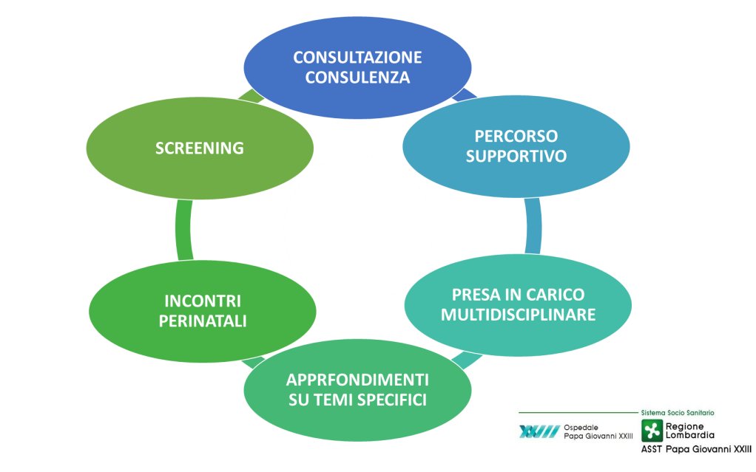
Interventi psicologici perinatalità
PERCEZIONE DEL CONTESTO

Slide 15
Lo spazio
0-5
PERCEZIONE DEL CONTESTO

Slide 16
SPAZIO 0-5
PERCEZIONE DEL CONTESTO
La consulenza 0-5 rappresenta la versione italiana dell’Under fives Counselling Service creato agli inizi degli anni ‘80 alla Tavistock Clinic di Londra.
Si tratta di un intervento focale e breve indicato quando la situazione problematica è incentrata sul lattante o sul bambino piccolo e si esprime sotto forma di una sintomatologia attiva in una determinata area o funzione dello sviluppo (sonno, alimentazione, controllo sfinterico, linguaggio, comportamenti esternalizzanti, difficoltà di separazione).

Slide 17
L’intervento prevede 5 sedute di un’ora ciascuna (con flessibilità) + una seduta di follow-up dopo 6 mesi. Le prime due a distanza di una settimana, le altre ogni 15 giorni, sempre con flessibilità;
La consulenza 0-5 risulta efficace per l’elevata potenzialità di cambiamento che porta con sé grazie alla presenza di genitori e figli insieme nel qui ed ora;
Questo intervento ha un valore preventivo oltre che terapeutico.
PERCEZIONE DEL CONTESTO

Slide 18
Intervento psicologico entro lo
Spazio Giovani
PERCEZIONE DEL CONTESTO
Consultorio Borgo Palazzo

Slide 19
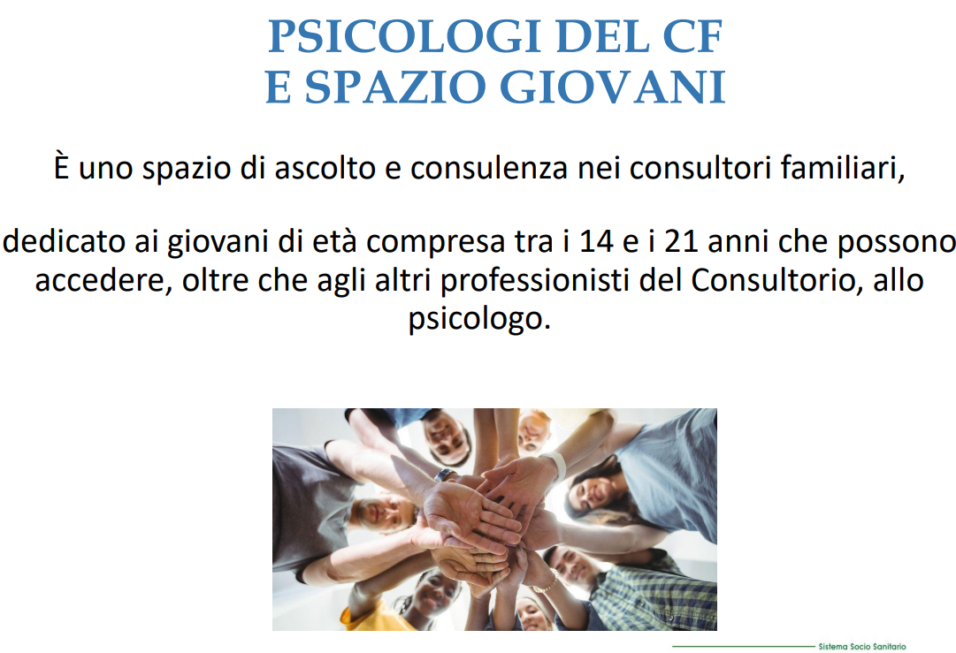
PERCEZIONE DEL CONTESTO

Slide 20
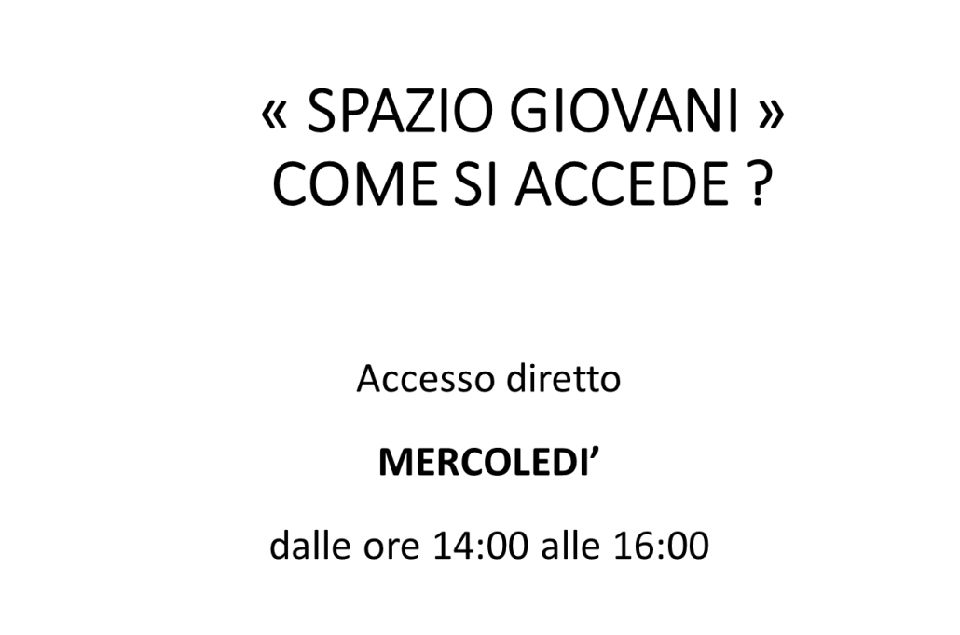
Consultorio Borgo Palazzo
PERCEZIONE DEL CONTESTO

Slide 21
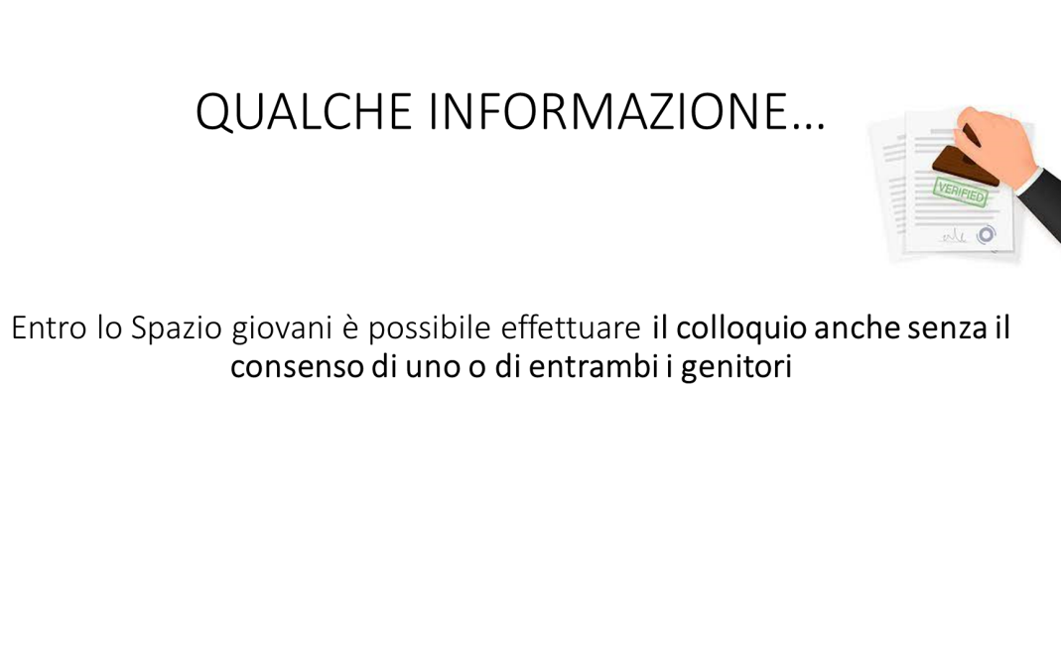
Consultorio Borgo Palazzo
PERCEZIONE DEL CONTESTO

Slide 22
Lavoro dell’area di psicologia del CF con le scuole
PERCEZIONE DEL CONTESTO

Slide 23
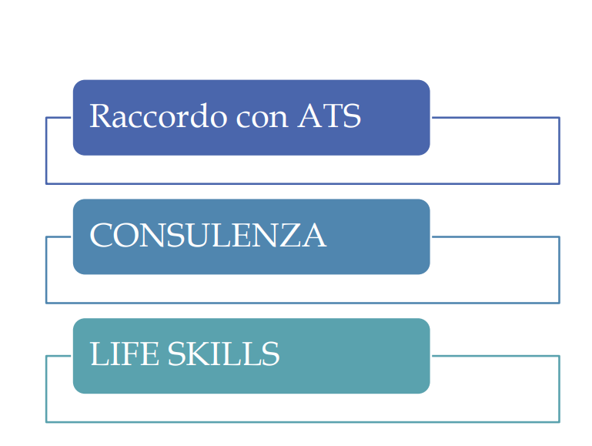
PERCEZIONE DEL CONTESTO

Slide 24
Progetti
PERCEZIONE DEL CONTESTO

Slide 25
Progetti e bandi
PERCEZIONE DEL CONTESTO
Bando Adolescenti
Ente Finanziatore: RL; La progettazione prevede il coinvolgimento di ATS Bergamo, enti segnalanti, ASST Papa Giovanni XXIII, ASST Bergamo Est, ASST Bergamo Ovest, Enti erogatori, rete sociale e sociosanitaria territoriale nel suo complesso
Percorsi personalizzati in favore di preadolescenti, adolescenti e giovani in condizioni di disagio e delle loro famiglie. #UP Percorsi per crescere alla grande. (DGR XI/7503 del 15/12/2022 e DGR n. XII/22 del 23/03/23)
“Io sono qui”: giovani invisibili tornano alla luce
Enti finanziatori: Bando Attentamente-Fondazione Cariplo. Partnership (Consorzio Solco, Istituto Palazzolo, Opera Diocesana Patronato San Vincenzo
Contribuire a garantire il benessere emotivo/psicologico/relazionale di minori nel contesto post-pandemico.
Contribuire ad accrescere nei minori il senso del possibile, fiducia nel futuro e nelle proprie potenzialità.

Slide 26
PERCEZIONE DEL CONTESTO
PSICOLOGIA
CASA DI COMUNITA’

Slide 27
Psicologia Casa di Comunità
PERCEZIONE DEL CONTESTO
La proposta della Psicologia è integrata entro l’attività della Casa Di Comunità, in stretto raccordo con il PUA, con PLS E MMG.
Include insieme ai soggetti e alle loro famiglie, il territorio in cui essi vivono, con la mappatura di tutti gli stakeholder (scuole, enti locali, luoghi formali e informali di ritrovo, organizzazioni significative, reti di volontariato ... ), e una approfondita conoscenza delle dinamiche, dei processi, delle configurazioni valoriali in esso presenti.
Ha funzione progettuale e di raccordo con tutti gli psicologi dell’ASST

Slide 28
Promozione della salute
Prevenzione della cronicizzazione Intervento precoce
Tempestività
PERCEZIONE DEL CONTESTO

Slide 29

INTEGRAZIONE
MMG
PLS
DSMD
CASA DI COMUNITA’ (CF, PUA …)
OSPEDALE
SERVIZI DI PREVENZIONE E PROMOZIONE DELLA SALUTE
TERRITORIO (AMBITO, TERZO SETTORE, ENTI EDUCATIVI…)
www.asst-pg23.it
Notes:
Lo psicologo che opera nel contesto delle cure primarie, quindi, integra competenze cliniche e competenze legate al lavoro in rete e di comunità. Opera in collaborazione con MMG, PLS, professionisti del Dipartimento di Salute Mentale e delle Dipendenze e professionisti della Prevenzione e Promozione della Salute, con gli operatori sanitari e sociosanitari dell’ospedale e della CDC, oltre che con le tutte agenzie presenti sul territorio (Ambiti, enti educativi, terzo settore…). Partecipa, tra gli altri compiti, presso le CDC all’ analisi multidimensionale della domanda espressa dal cittadino presso i Punti Unici di Accesso.

Slide 30
Attività clinica e di promozione della salute
Consolidamento connessioni multidisciplinari
(MMG, PLS, Servizi Sociali, Terzo Settore ..)
Partecipazione all’analisi della domanda
(val. multidisciplinare presso CDC e raccordo con PUA)
Partecipazioni a tavoli tematici
con Ambiti, ATS, Questura …
Partecipazione a incontri di rete
Co-progettazione e Consulenza nei contesti
www.asst-pg23.it
Notes:
Lo psicologo che opera nel contesto delle cure primarie, quindi, integra competenze cliniche e competenze legate al lavoro in rete e di comunità. Opera in collaborazione con MMG, PLS, professionisti del Dipartimento di Salute Mentale e delle Dipendenze e professionisti della Prevenzione e Promozione della Salute, con gli operatori sanitari e sociosanitari dell’ospedale e della CDC, oltre che con le tutte agenzie presenti sul territorio (Ambiti, enti educativi, terzo settore…). Partecipa, tra gli altri compiti, presso le CDC all’ analisi multidimensionale della domanda espressa dal cittadino presso i Punti Unici di Accesso.

Slide 31
PERCEZIONE DEL CONTESTO
PSICOLOGIA TERRITORIALE E LAVORO IN RETE

Slide 32
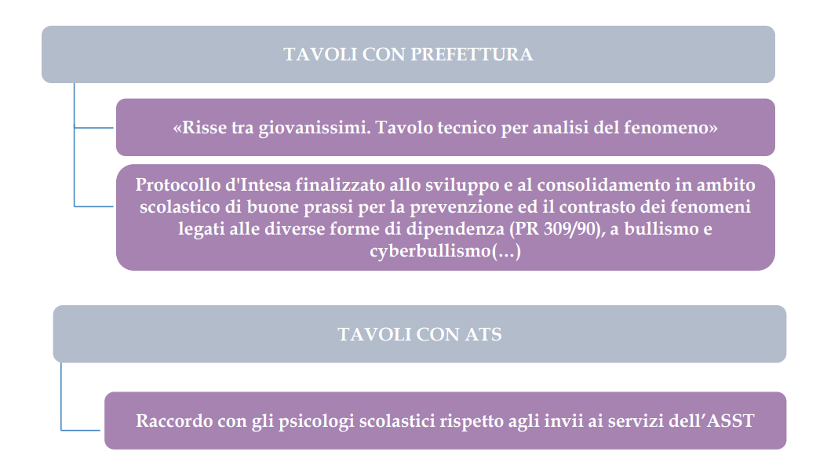
TAVOLI
PERCEZIONE DEL CONTESTO

Slide 33
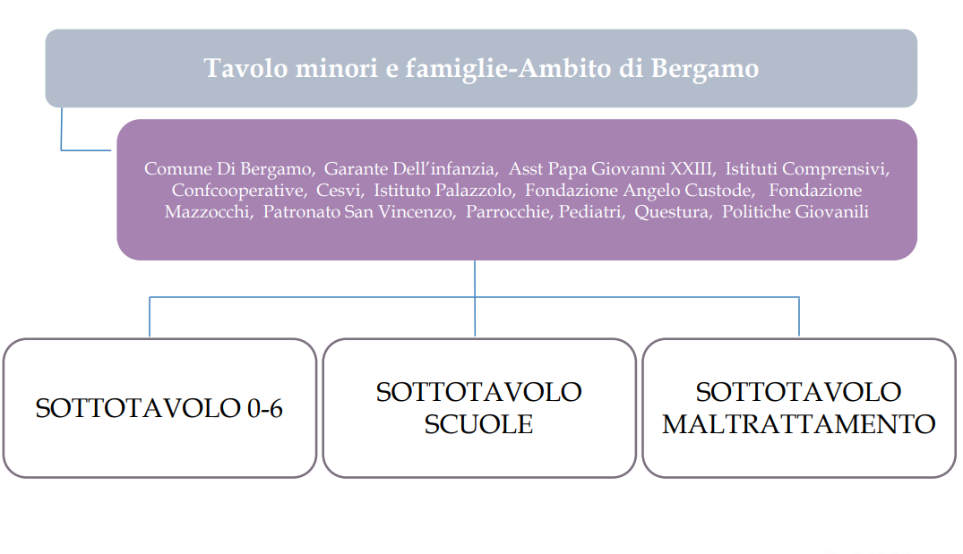
TAVOLI
PERCEZIONE DEL CONTESTO

Slide 34
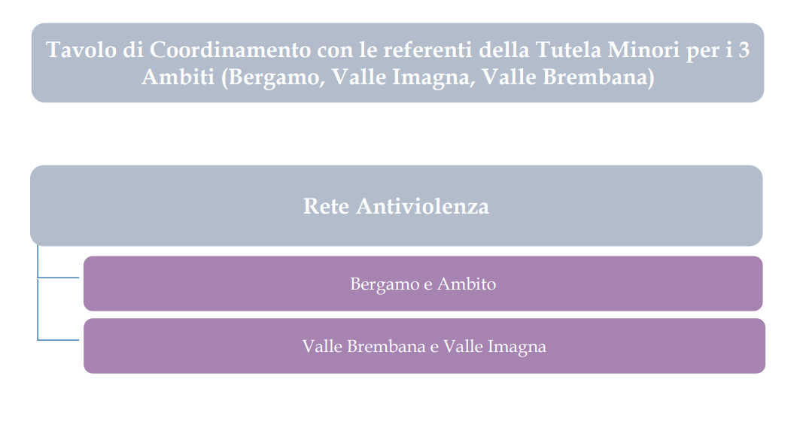
TAVOLI
PERCEZIONE DEL CONTESTO

Slide 35
PERCEZIONE DEL CONTESTO
Secondo livello di intervento psicologico
SC Psicologia
ASST Papa Giovanni XXII

Slide 36
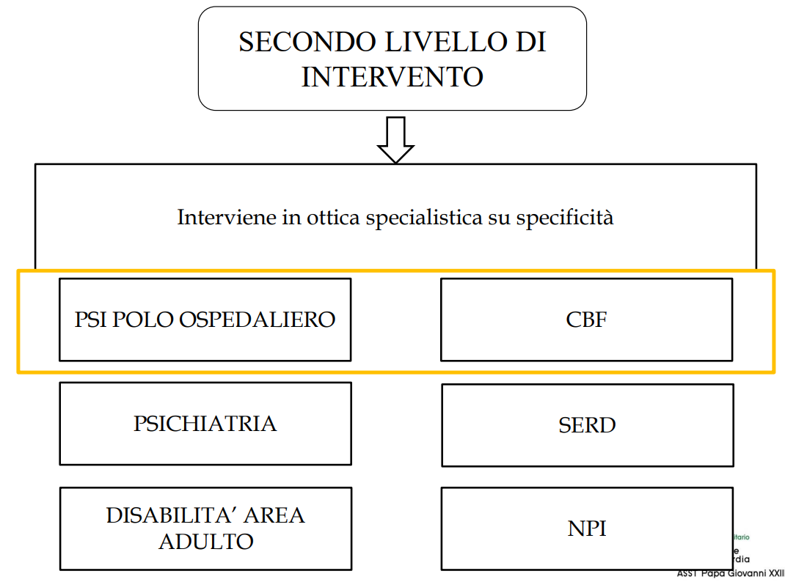
PERCEZIONE DEL CONTESTO

Slide 37
PERCEZIONE DEL CONTESTO
Centro Bambino e Famiglia

Slide 38
Centro Bambino e Famiglia
(area della giustizia- valenza provinciale)
PERCEZIONE DEL CONTESTO
  Il CBF è un polo di eccellenza, promotore di interventi innovativi. E’ un servizio di «secondo livello» a carattere mono-professionale. Effettua interventi rivolti:
  ai minori vittime di abuso e maltrattamento
  a soggetti vittime di violenza sessuale
  ai nuclei familiari in difficoltà rispetto a temi specifici: elevata conflittualità, famiglie multiproblematiche, violenza (mediazione familiare, multifamiliare, NVR…)
  ha sviluppato competenza rispetto ai percorsi previsti dalla Cartabia e identificati come Codice Rosso ed offre interventi dedicati ad autori di maltrattamenti in famiglia, violenza domestica o lesioni personali
  audizioni protette

Slide 39
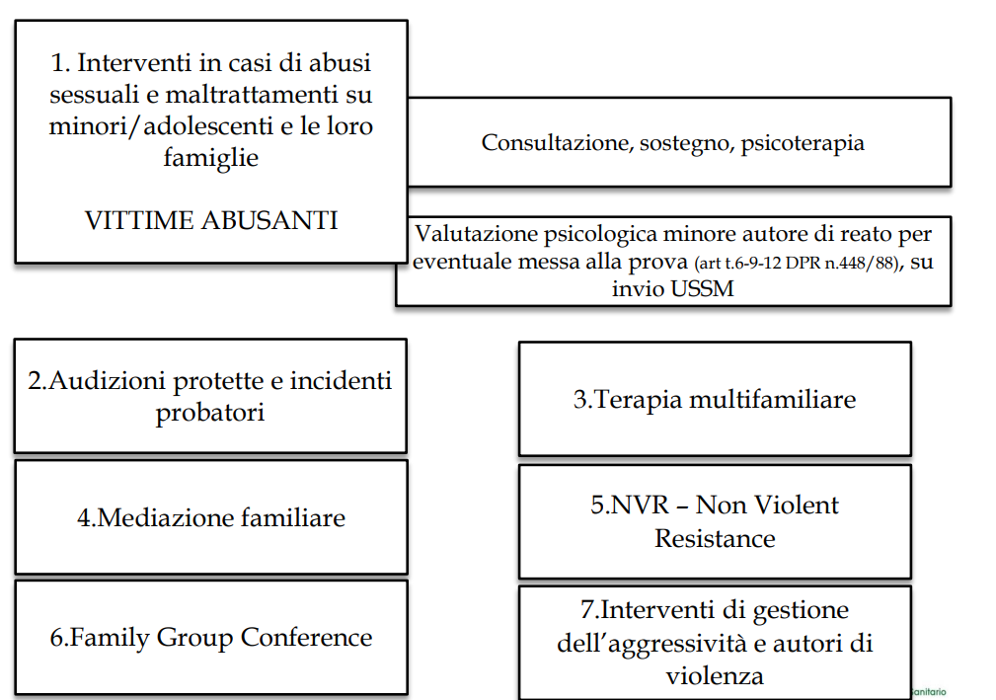
PERCEZIONE DEL CONTESTO

Slide 40
Centro Bambino e Famiglia
(area della giustizia- valenza provinciale)
PERCEZIONE DEL CONTESTO
  Collabora con psicologi dei servizi territoriali o specialistici, Tribunali (TM, TO), Procure, Forze dell’Ordine, USSM, UEPE

Slide 41
Invio
PERCEZIONE DEL CONTESTO
  In seguito a valutazione psicologica
  Tribunali (TM, TO), Procure, Avvocati, USSM, UEPE

Slide 42
Progetti
PERCEZIONE DEL CONTESTO
Quando il detenuto è genitore
Enti finanziatori: Associazione NEPIOS
Facilitazione dei legami familiari quando il detenuto è genitore
Gioco di Squadra
Enti finanziatori: Fondo Sociale Europeo, gestito dalla Regione Lombardia; partnership(Comune, Ambiti, USSM…) e privato sociale
Obiettivo: fornire una rete integrata di servizi rivolti a minori sottoposti a provvedimenti dell’autorità giudiziaria
Erre 2
Progetto promosso dall’Opera Diocesana Patronato S.Vincenzo. Partecipanti: Comune, Provincia, Associazioni e realtà produttive (Confindustria, KM Rosso, Enaip, Confindustria, Noema …)
Obiettivo: Contrasto alla povertà educativa, favorire integrazione, contrastare dispersione scolastica, sostenere ruolo genitoriale

Slide 43
PERCEZIONE DEL CONTESTO
Psicologia Polo Ospedaliero

Slide 44
PSICOLOGIA POLO OSPEDALIERO
PERCEZIONE DEL CONTESTO
Ha il compito di programmare ed organizzare le prestazioni di natura professionale psicologica, esterne all’area psichiatrica, neuropsichiatrica infantile e delle dipendenze.
Promuove e gestisce progetti che si avvalgono della professionalità dello psicologo nel campo dell’attività diagnostica, consulenziale, di sostegno e di riabilitazione.
Le attività vengono svolte in favore di soggetti ricoverati in regime ordinario, di day hospital o di day surgery e nella fase successiva o precedente al ricovero su progetti specifici.
PIAZZA OMS
RIABILITAZIONE MOZZO
HOSPICE
CASA CIRCONDARIALE

Slide 45
Altri progetti area pediatrica
PERCEZIONE DEL CONTESTO
Progetto Giocamico
Enti finanziatori: Conad Centro Nord – Brembo S.p.A
Un consenso informato a misura di bambino. Rivolto a tutti i minori che effettuano una proceduta interventistica in ospedale
Progetto Cardiopatie Congenite
Enti finanziatori: Associazione ONLUS «L’Orizzonte di Lorenzo»
Potenziamento supporto psicologico l’Unità di Cardiologia e Cardiochirurgia pediatrica delle cardiopatie congenite
Progetto Patologia Neonatale
Enti finanziatori: Associazione per l’aiuto al neonato Onlus
Approccio globale ai bisogni psicologico della Patologia Neonatale

Slide 46
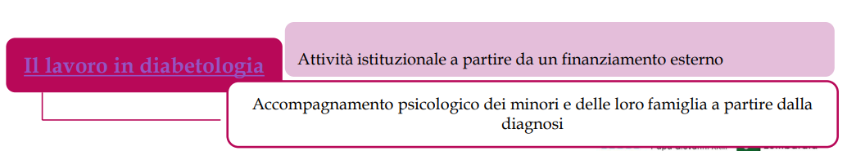
Progetti area oncologica
PERCEZIONE DEL CONTESTO
Progetto Oncologia Pediatrica
Enti finanziatori: Associazione Chiara e Simone
Psicologo presso l’Unità di Oncologia Pediatrica
Ente finanziatore: Associazione Anvolt, tramite finanziamento dal Ministero delle Politiche Sociali con decreto n. 116 del 23 giugno 2023
Progetto Associazione Anvolt
“Percorsi di sostegno per bambini e adolescenti che vivono in un contesto onco ematologico - Assistenza-Ricerca-Informazione”

Slide 47
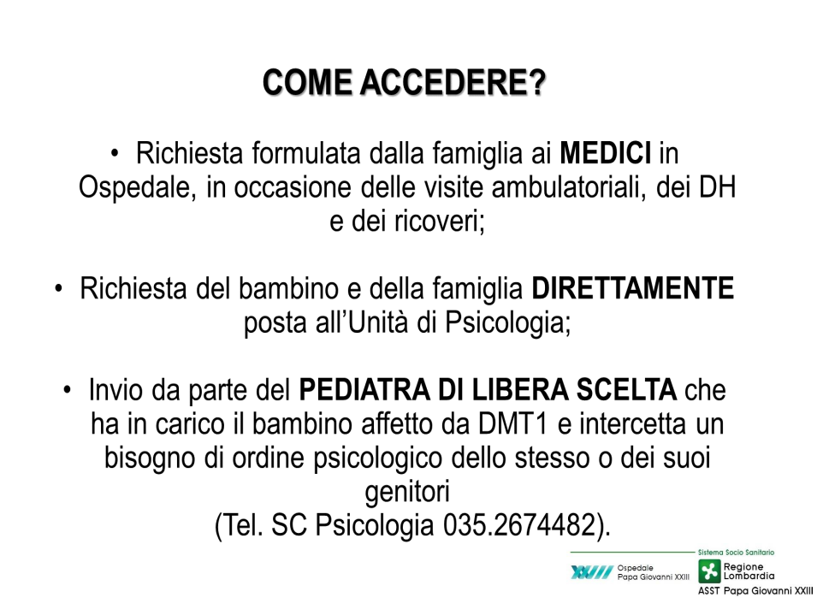
PERCEZIONE DEL CONTESTO

Slide 48
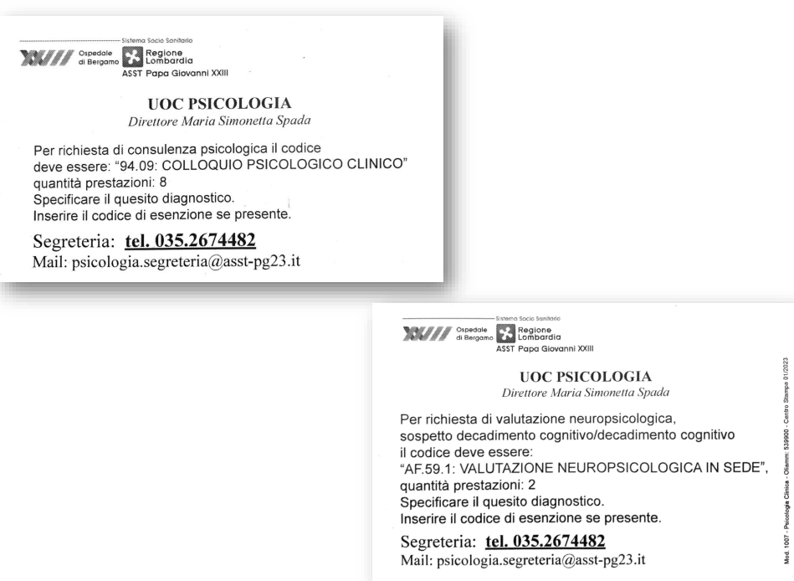
PERCEZIONE DEL CONTESTO
SC
SC

Slide 49
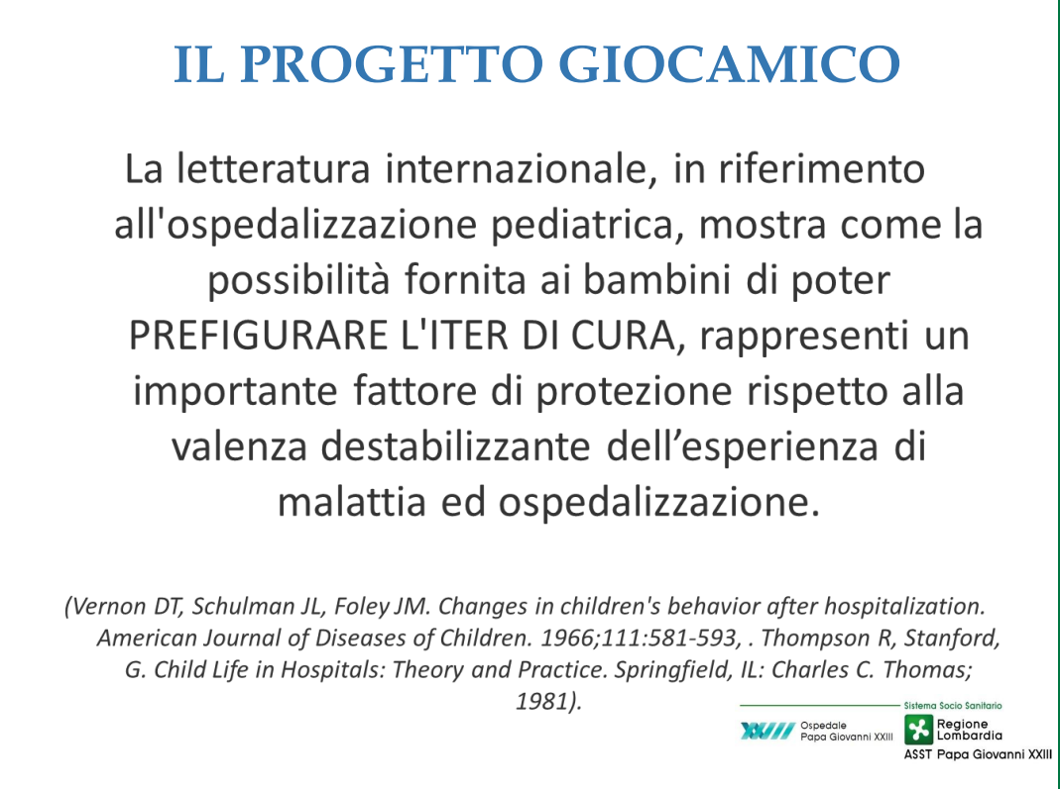
PERCEZIONE DEL CONTESTO

Slide 50
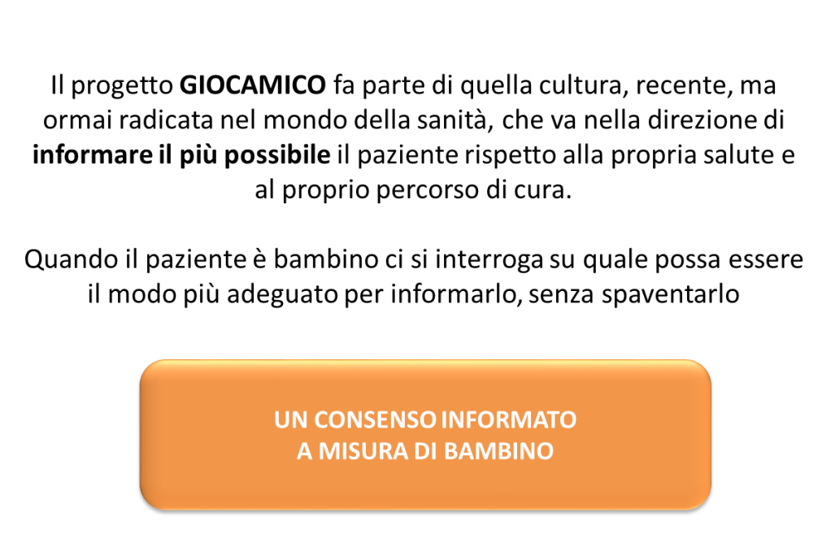
PERCEZIONE DEL CONTESTO

Slide 51
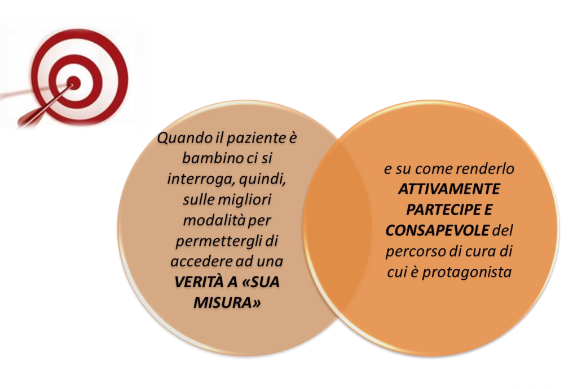
PERCEZIONE DEL CONTESTO

Slide 52
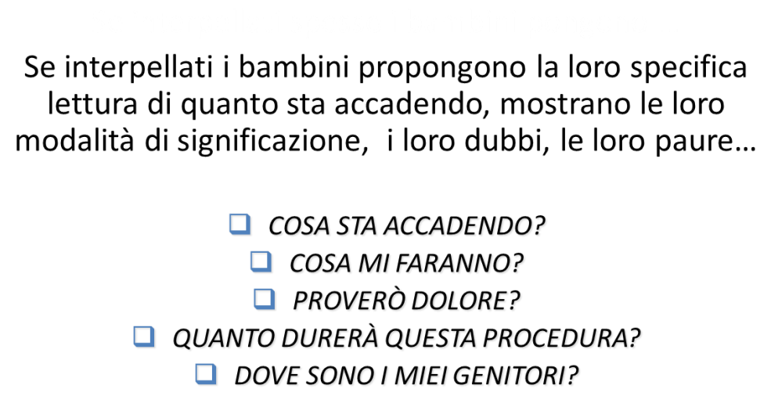
PERCEZIONE DEL CONTESTO

Slide 53
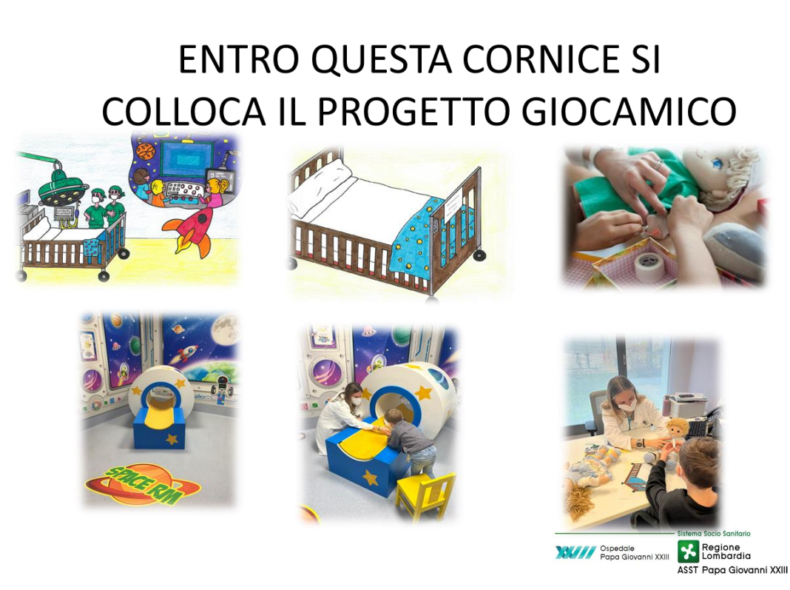
PERCEZIONE DEL CONTESTO

Slide 54
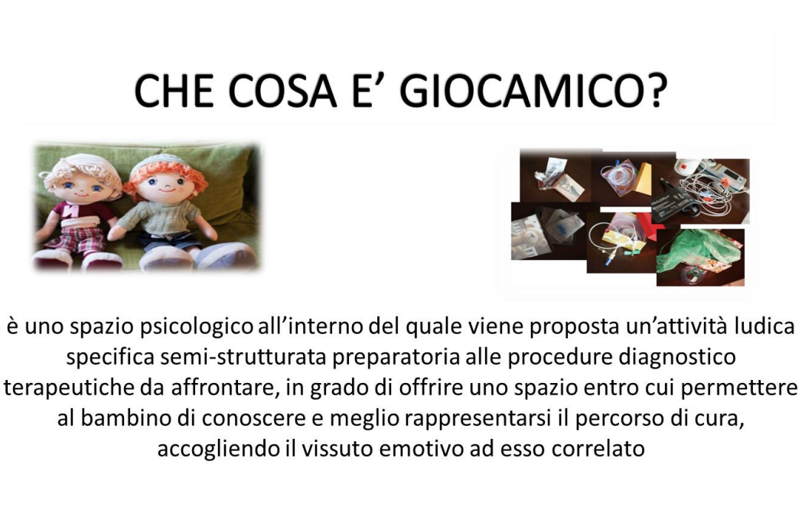
PERCEZIONE DEL CONTESTO

Slide 55
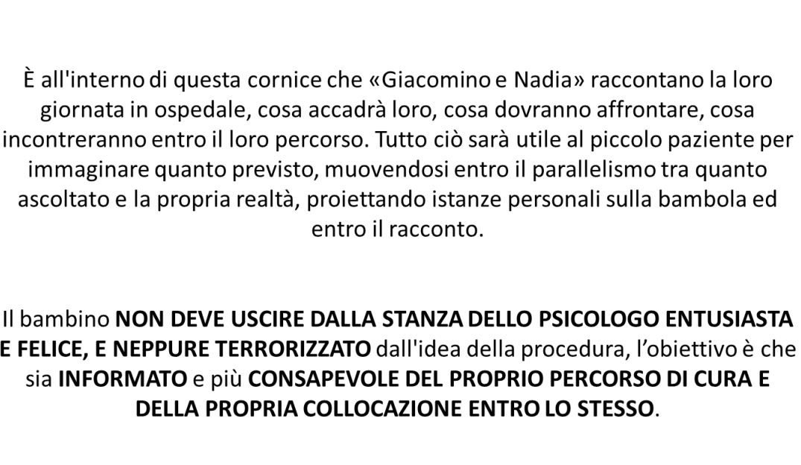
PERCEZIONE DEL CONTESTO

Slide 56
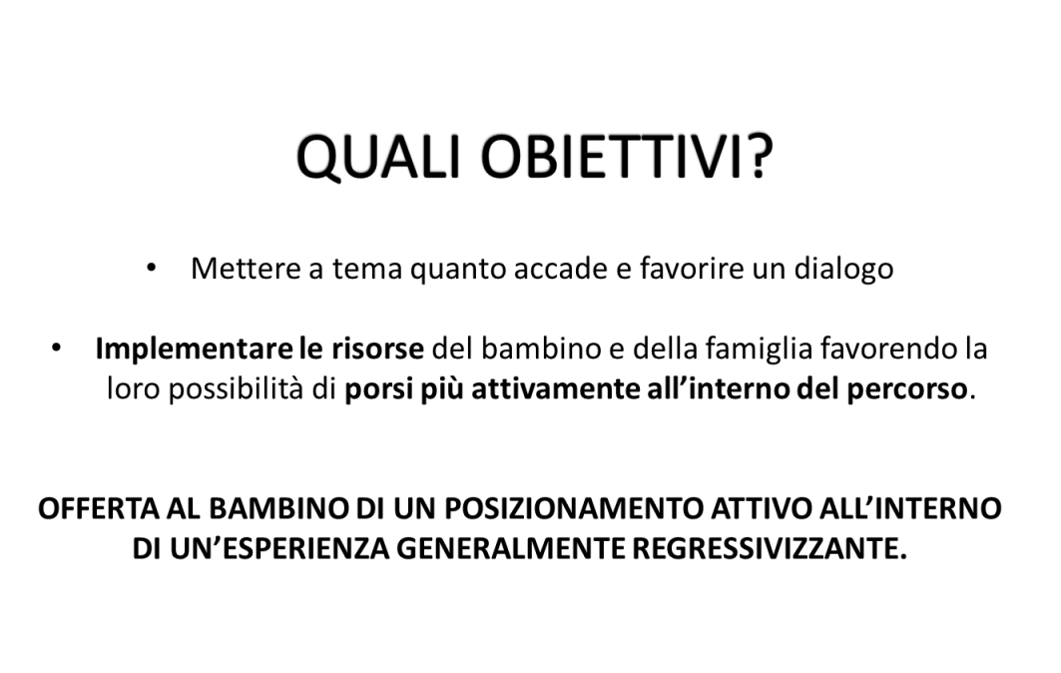
PERCEZIONE DEL CONTESTO

Slide 57
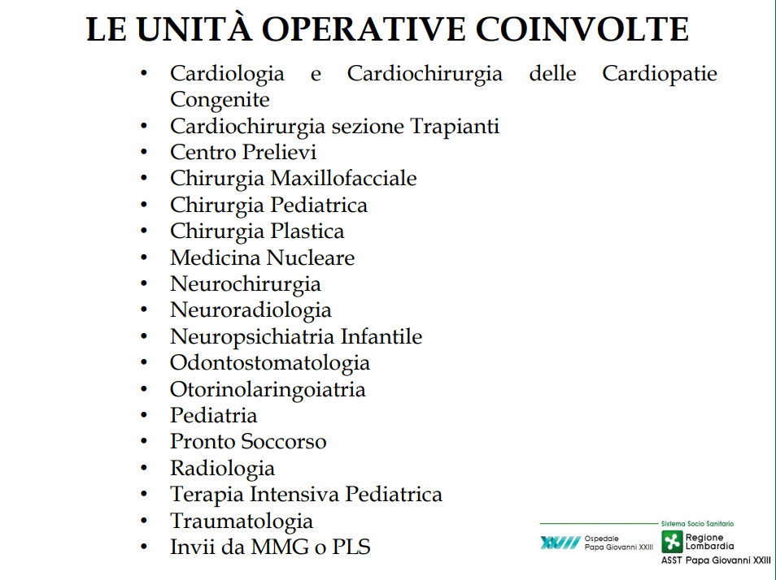
PERCEZIONE DEL CONTESTO

Slide 58
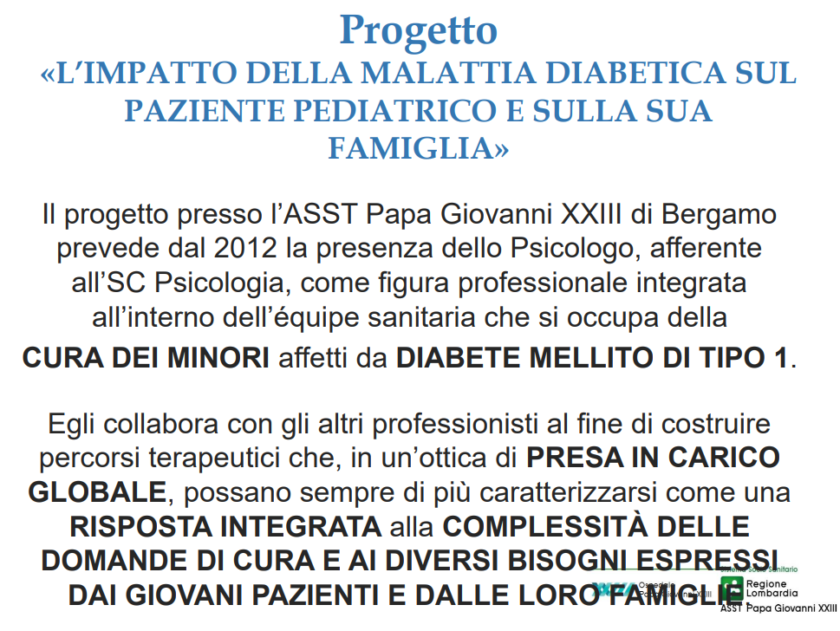
PERCEZIONE DEL CONTESTO

Slide 59
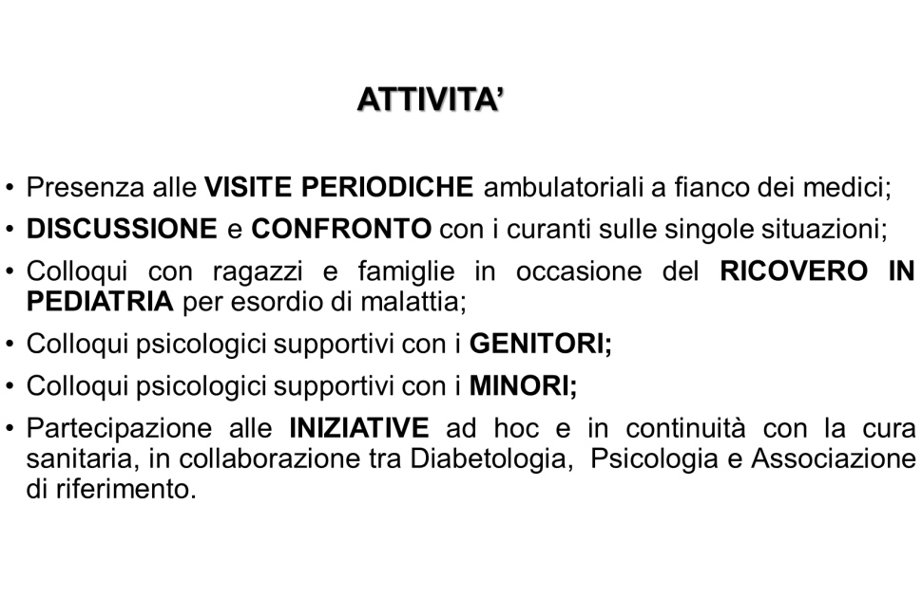
PERCEZIONE DEL CONTESTO

Slide 60
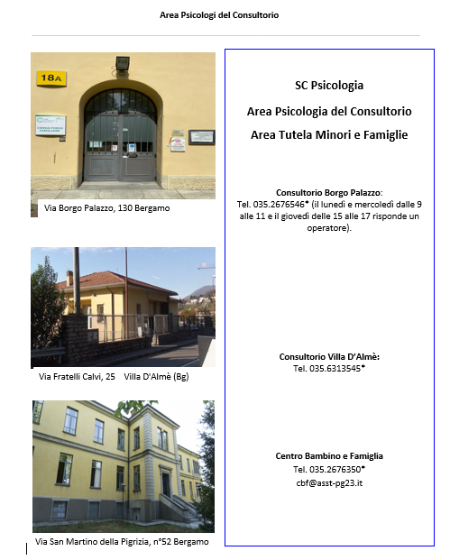
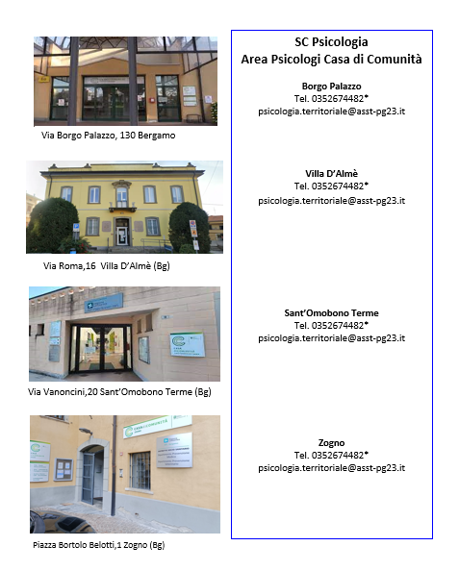
PERCEZIONE DEL CONTESTO

Slide 61
Quali temi?
PERCEZIONE DEL CONTESTO
La classe si confronta con il lutto di un compagno
Una insegnante racconta di frequenti assenze di un’alunna di dodici anni.
La bambina ha raccontato ad una compagna che resta a casa per aiutare la mamma, che non sta bene, nel gestire la casa
Vedo una condizione familiare che mi fa supporre la presenza di problemi di aggressività in famiglia
Un insegnate di scuola secondaria di primo grande riferisce, all’uscita di scuola, di aver assistito alla scena di un genitore che, riprende il figlio, uno studente di prima, mediante modalità per lui mortificanti
Intercetto una situazione di una bambina vittima di bullismo i cui genitori ci chiedono aiuto
Il Consiglio di Classe identifica difficoltà relazionali all’interno di una classe che impattano sul clima
Ho un’alunna i cui genitori sono in corso di separazione che lamenta la presenza di ansia e insonnia
Un alunno da un mesetto ha ridotto il consumo alimentare e ne parla spesso con i compagni

Slide 62
SC PSICOLOGIA | CONTATTI
Polo Ospedaliero | Sede: SC. Psicologia, Piazza OMS 1, Torre 4 – Ingresso 34, Primo piano Recapiti: 035.2674482 - psicologia.segreteria@asst-pg23.it
Psicologia Case di Comunità | Recapiti: 035.2674482 psicologia.territoriale@asst-pg23.it
Psicologia CF | Sede Bergamo: Via Borgo Palazzo 130, Pad. 18/A Recapiti: 035/2676546 (segreteria psicologi) Sede Villa d’Almè: Via F.lli Calvi 25 Recapiti: 035/6313545
Centro Bambino e Famiglia | Sede: Via San Martino della Pigrizia, 52 - Bergamo Recapiti: Tel. 035.2676350 - email: cbf@asst-pg23.it
PERCEZIONE DEL CONTESTO

